Slide 1
Indywidualny Projekt Programistyczny
Tomaszewski Kacper 325572

Slide 2

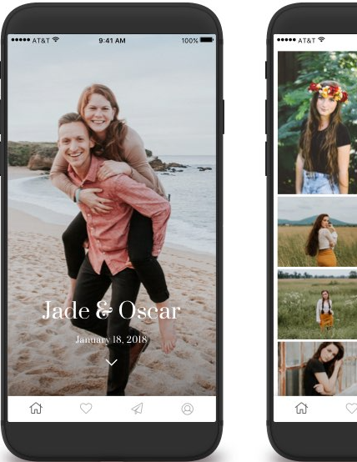
Tymczasowa nazwa: "Galeri"
Aplikacja do przeglądania oraz zarządzania obrazami i filmami, z opcją połączenia się z komputerem, by mieć zdalny dostęp do swojej galerii

Slide 3
Podstawowe funkcje

Slide 4
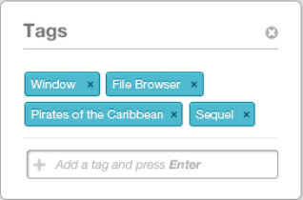
"Tagowanie" obrazów
Zasada działania jak "hashtagi" (Jak na platformie Twitter, Instagram) w celu lepszego kategoryzowania zdjęć.
W porównaniu do wbudowanej galerii w telefonie, gdzie każdy album trzeba tworzyć od nowa, lub potrafiący wyświetlać tylko 1 folder na raz, ten sposób (przynajmniej w teorii) wydaje się dużo lepszym sposobem zarządzania
^ obraz poglądowy, końcowy produkt będzie wyglądał inaczej

Slide 5

"Tag" search
Wyszukiwanie za pomocą tagów, dzięki temu podczas wyszukiwania zdjęć nie trzeba znać nazwy pliku, tylko "tag" o jakim myślimy
Zasada działania jak część wspólna zbiorów, przykładowo: wyszukując "Kacper, Auto", wyświetlone zostaną wszystkie zdjęcia zawierające tagi "Kacper" i "Auto"

Slide 6

Opcja ustawienia "servera" na swoim komputerze / laptopie
Opcja servera, z którym będzie można połączyć się za pomocą aplikacji na telefonie. Opcja opcjonalna, szczególnie przydatna dla ludzi z wieloma zdjęciami na które telefon może nie mieć już miejsca
Dzięki zastosowaniu servera, w teorii możliwe będzie połączenie wielu telefonów do jednego komputera, np. Hostując zdjęcia rodzinne

Slide 7

Backup / "cloud store"
Przy połączeniu do servera, możliwa będzie opcja przesłania wszystkich lub wybranych zdjęć do niego, lub stworzenia kopii zapasowej swoich zdjęć,

Slide 8
Wiele profilów
Nie wszystkie zdjęcia na serverze muszą być udostępnione każdemu, plan jest by jeden server mógł obsłużyć wiele "profili", każdy trzymający inne zdjęcia i każdy profil z innymi osobami mające dostęp do niego
Przykładowo: Profil rodzinny, oraz profil prywatny/dla znajomych

Slide 9
Funkcje planowane/tymczasowe (które nie jestem pewien czy potrafię/chce umieścic w aplikacji)

Slide 10
Obsługa innych plików niż zdjęcia/video
Wtedy był by to zwykły cloud, tylko na własnym komputerze. Mam wrażenie że lepszą opcją jest wybranie innej opcji, dlatego nie jestem pewny czy jest sens implementacji tej funckji

Slide 11
Wykrywanie duplikatów
Przy przesłaniu 2 tych samych zdjęć, może o innej nazwie, lub te same zdjęcie przesłane przez inną osobę, niepotrzebnie będzie one zajmowało miejsce / wyświetlało się w galerii
Możliwe że ta opcja będzie zbyt wymagająca dla komputera na którym server będzie działał, a plan jest by server zbyt nie obciążał komputera domowego na którym ktoś może chce normalnie pracować / grać
Dla zbyt wielu zdjęć opcja zbyt wymagająca, dlatego na razie nie jestem pewien co do implementacji

Slide 12
Optymalizacja plików
konwersja na inny typ plików, przykładowo: wszystkie zdjęcia na .jpg, by zaoszczędzić na przesyle danych

Slide 13
Automatyczne tagowanie zdjęć
sztuczna inteligencja, rozpoznawanie obrazów

Slide 14
Plan projektu:
Spotkanie I – Gotowa część mobilna projektu
Spotkanie II – Gotowa część serwerowa/łączenie się z komputerem
Spotkanie III - Dokończenie wszystkich planowanych elementów projektu + ewentualne wybrane elementy tymczasowe

